Slide 1
パートナーとのトラブル、どうやって解決する？
ワークシートｐ3～5

Slide 2
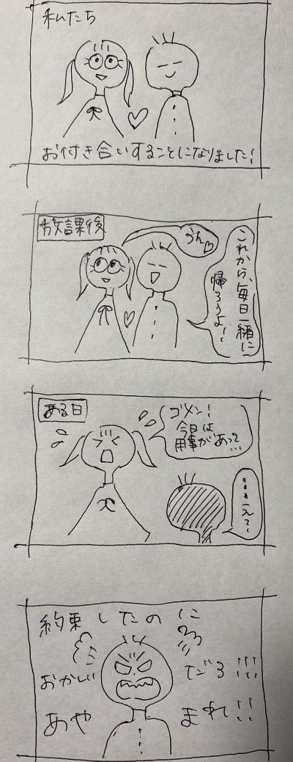
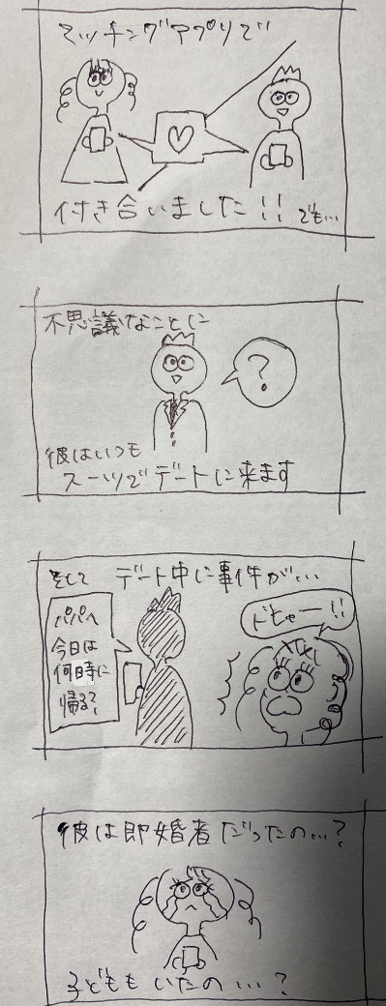
活動①４コマ漫画を読んでみよう。
読み終わった人から隣の人と感想を言い合いましょう。

Slide 3
活動②Q1～Q3に答えよう。
それぞれの漫画の問いの答えを考えてワークシート4ページの枠内に書きましょう。
Q1：女性はどうしていたらこのような目に遭わずに済んだだろうか。 Q2：女の子はこの後どのような対応をすべきか。 Q3：女性はこの後どうしたらよいか。

Slide 4
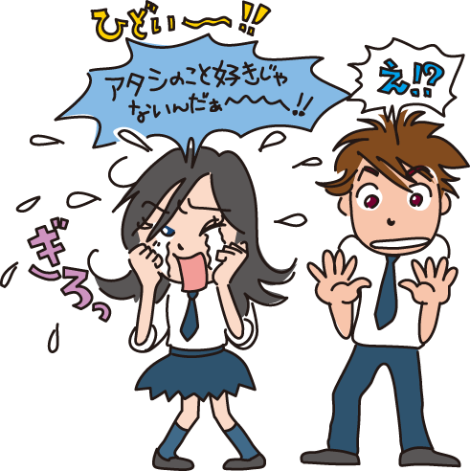
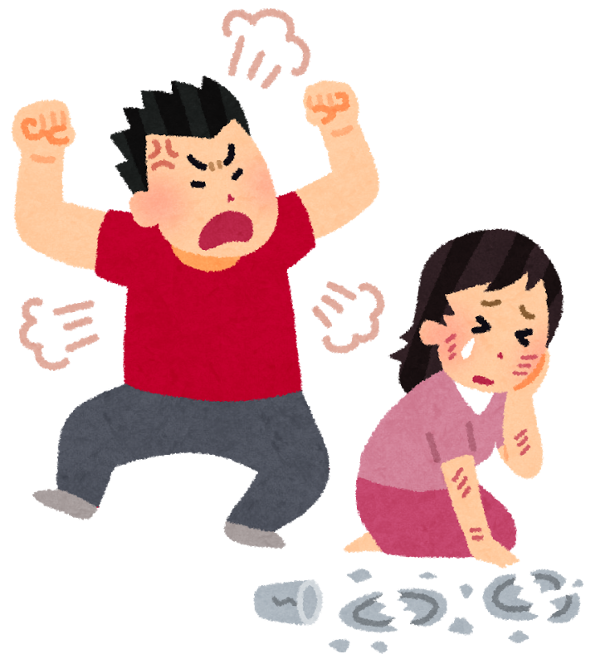
4コマ②について…
・デートDVを知っていますか？
【デートDV】
・「DV」とは、「 ｣の頭文字を取って略したもの。
・配偶者や恋人など親密な関係にある人からふるわれる、さまざまな暴力のこと。
Domestic Violence

Slide 5
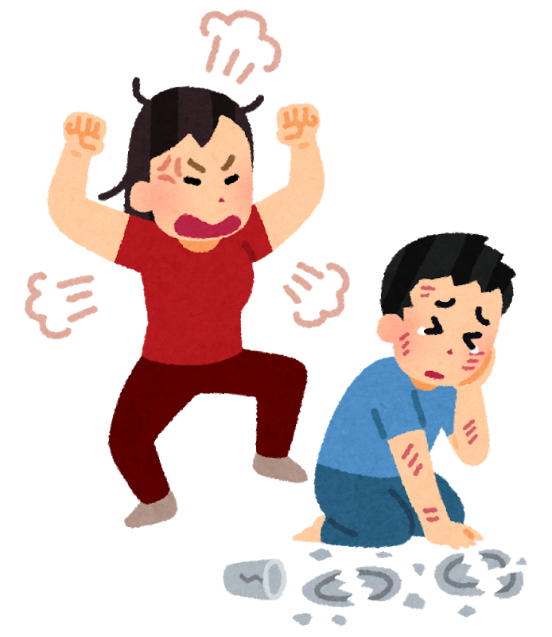
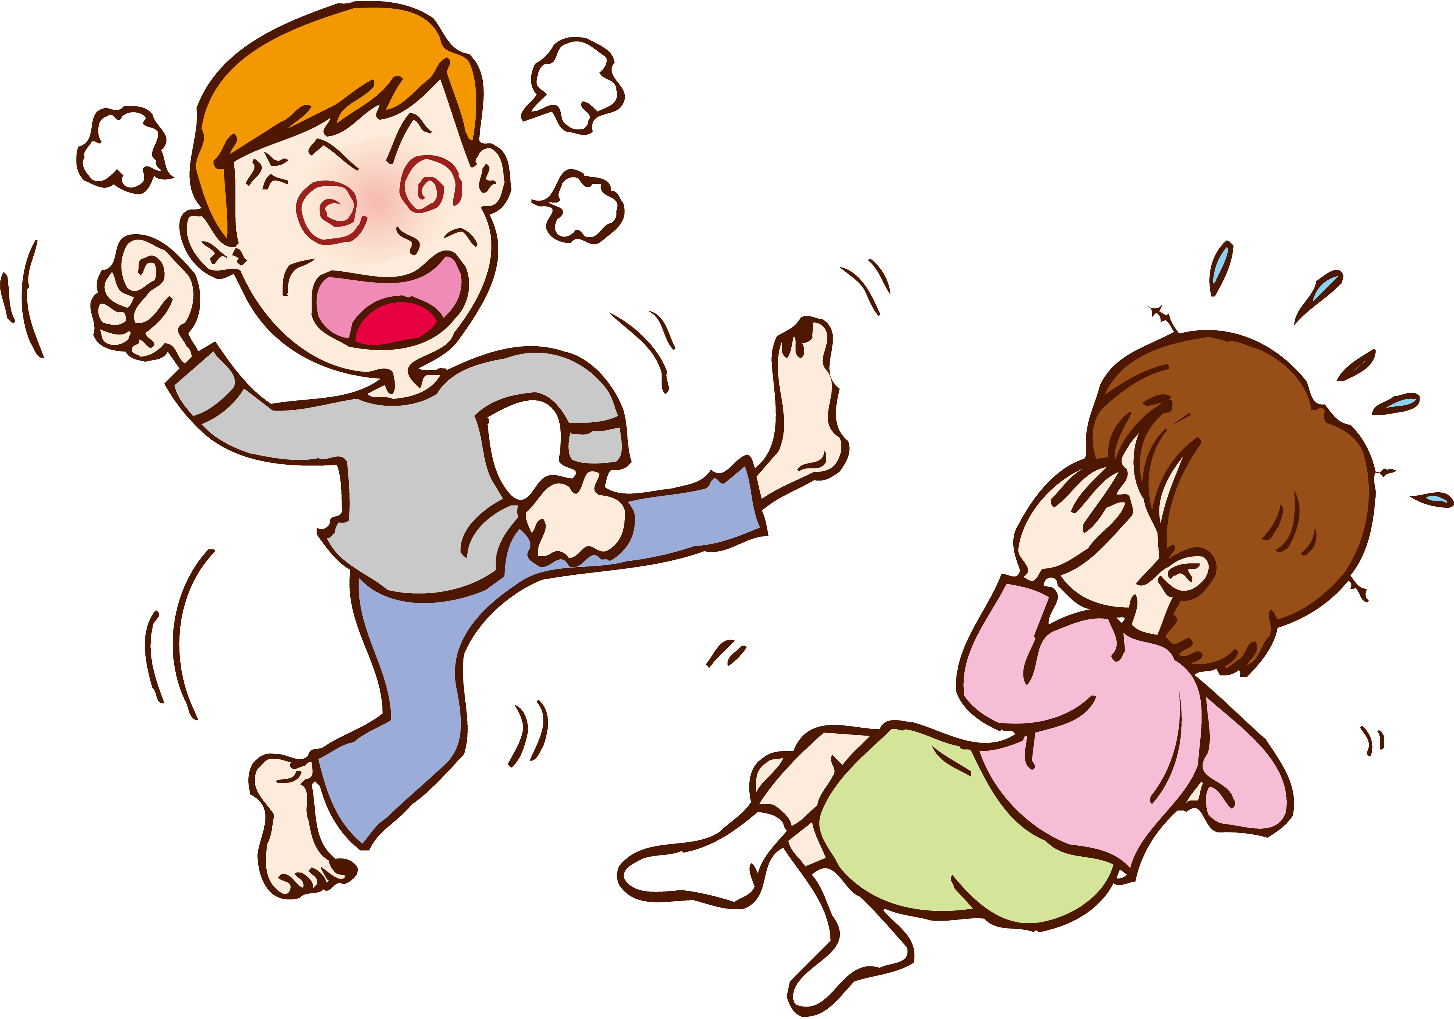
デートDVの種類
①身体的暴力
殴る、蹴る、突き飛ばす、引きずり回す、物を投げつける、髪を引っ張る など
例

Slide 6
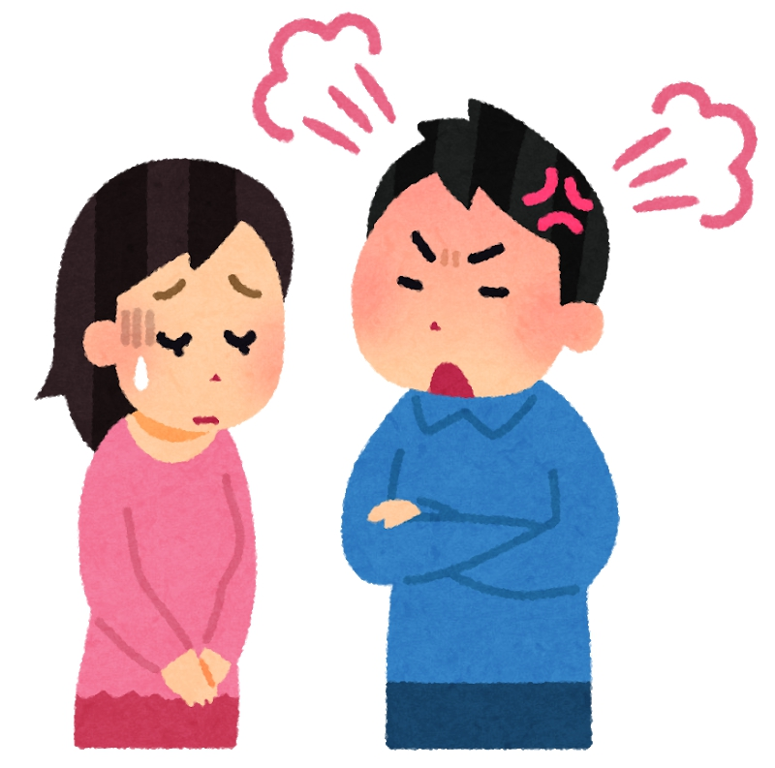
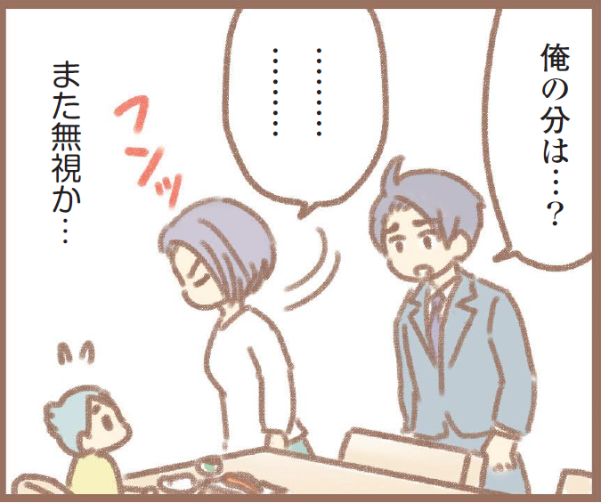
デートDVの種類
②精神的暴力
酷い言葉で侮辱する、脅す、無視する、など
例

Slide 7
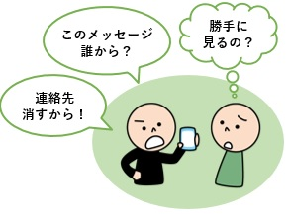
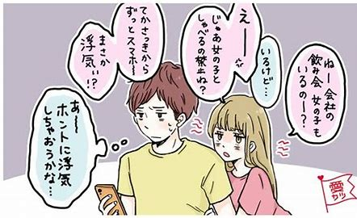
○デートDVの種類
③社会的暴力
つきまとい、頻繁なメールや電話、詮索、制限・監視 など
例

Slide 8
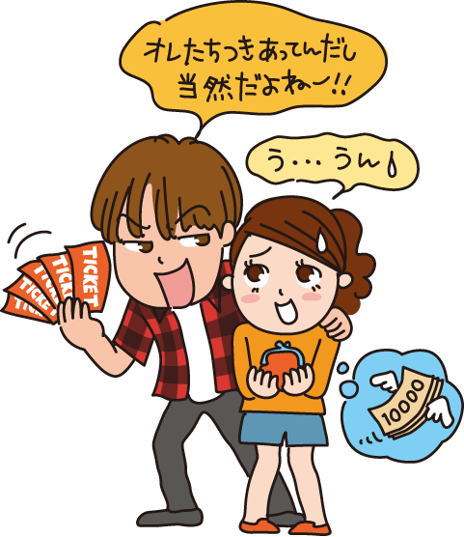
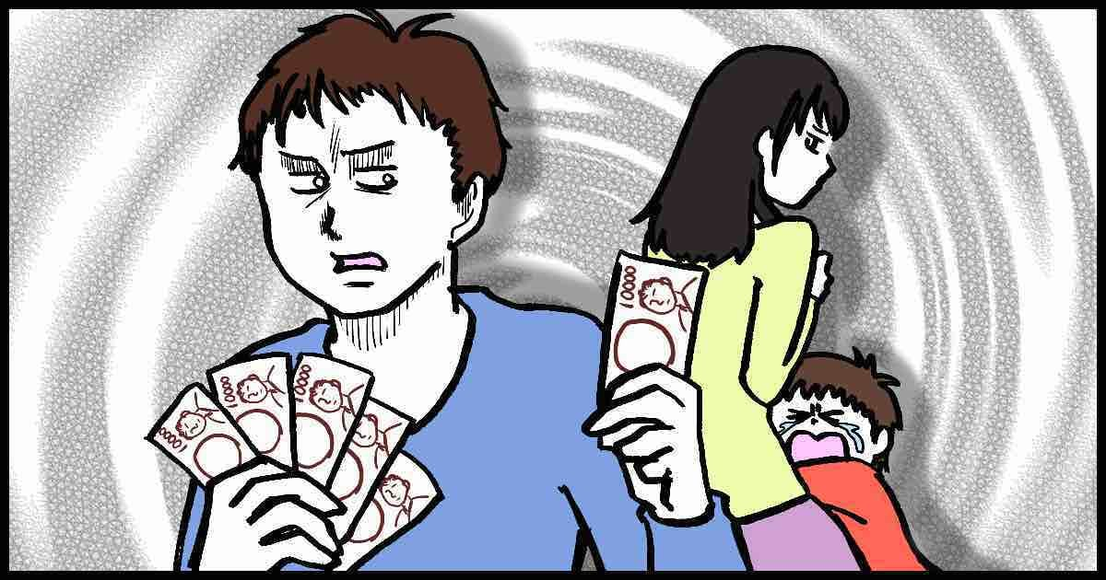
○デートDVの種類
④経済的暴力
お金や物を貢がせる、お金を返さない など
例

Slide 9
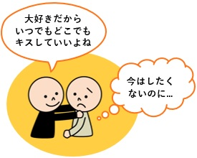
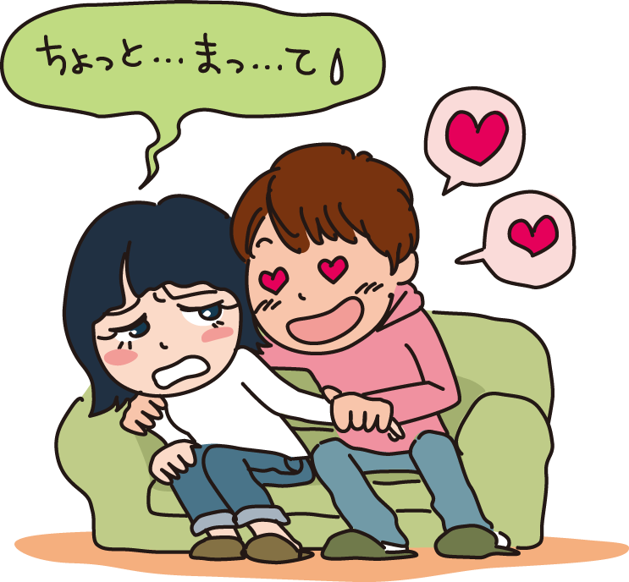
○デートDVの種類
⑤性的暴力
性行為の強要、性行為中に望まないことをさせられる、避妊に協力しない など
例

Slide 10
○DVを防止するための法律
⑥DV防止法
配偶者等から身体に対する暴力を受けたり、生命・身体に対する脅迫を受けた被害者が地方裁判所に保護命令の申し立てを行うことによって、DV加害者が被害者や被害者の子ども、または親族等へ接近することなどを禁止する命令を発する。

Slide 11
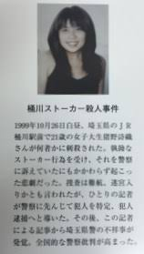
○DVを防止するための法律
⑦ストーカー規制法
｢桶川ストーカー殺人事件｣
つきまといい
1999年10月26日白昼。埼玉県のJR桶川駅前で21歳の女子大学生猪野詩織さんが何者かに刺殺された。執拗なストーカー行為を受け、それを警察に訴えていたにもかかわらず起こった悲劇だった。捜査は難航。迷宮入りかとも言われたが、ひとりの記者が警察に先んじて犯人を特定、犯人逮捕へと導いた。その後、この記者による記事から県警の不祥事が発覚。全国的な警察批判が高まった。
ストーカー
行為

Slide 12
○このような関係にならないためには？
→パートナーと良い関係を築くために必要なことは？
・
・
・
・
・
・

Slide 13
○このような関係にならないためには？
お互いのことを思いやり、対等で自立した関係性を築くこと。
→ワークシート5ページに書き込もう。

Slide 14
活動③恋愛をするときに必要な力を3点にまとめよう。
・本日の内容(4コマ漫画のQやデートDV)をヒントにして、自分が恋愛をする際に気をつけたい点を、ワークシート5ページの最下部の空欄にまとめよう。
・様々な視点に注目して、3点にまとめよう。

Slide 15
活動④ふりかえりシートに記入しよう。
・本時の課題
｢あなたの周りで恋愛トラブルが起きた時、何を重視して解決しますか？｣
16ページのふりかえりシートに記入しましょう。
○学びの確認
□恋愛におけるトラブルにおいて、自分なりの解決策を考えられた。
□恋愛する際に求められる力を考え、表現できた。

